Slide 1
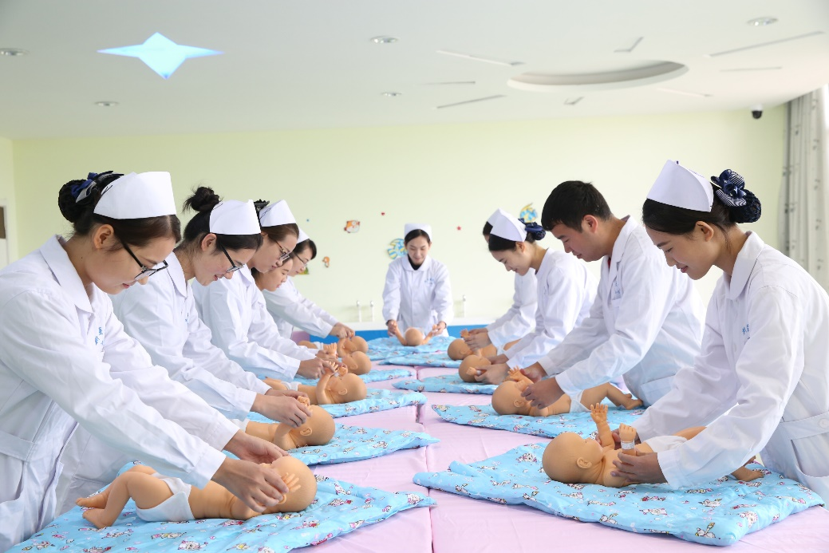
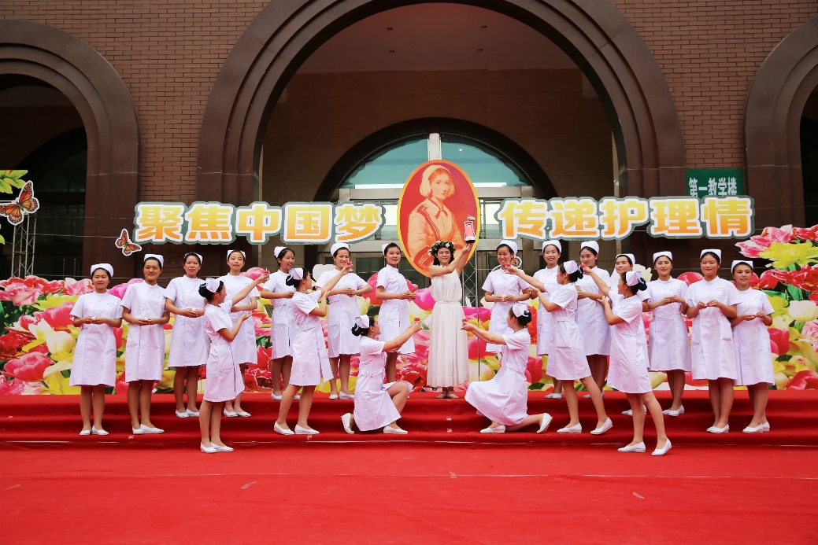

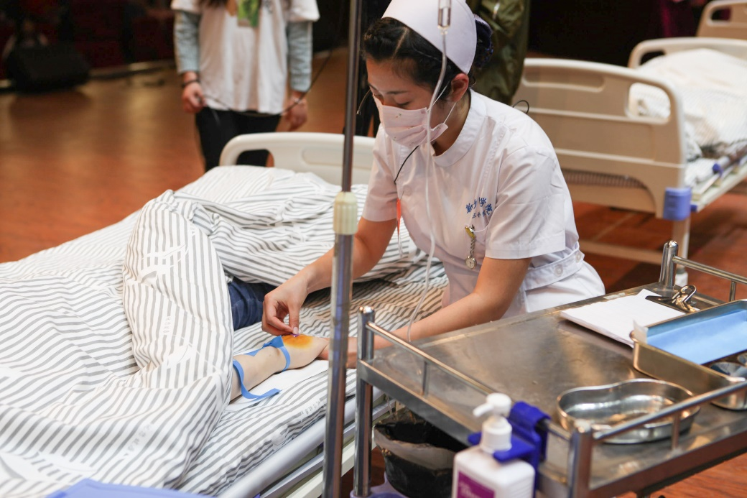
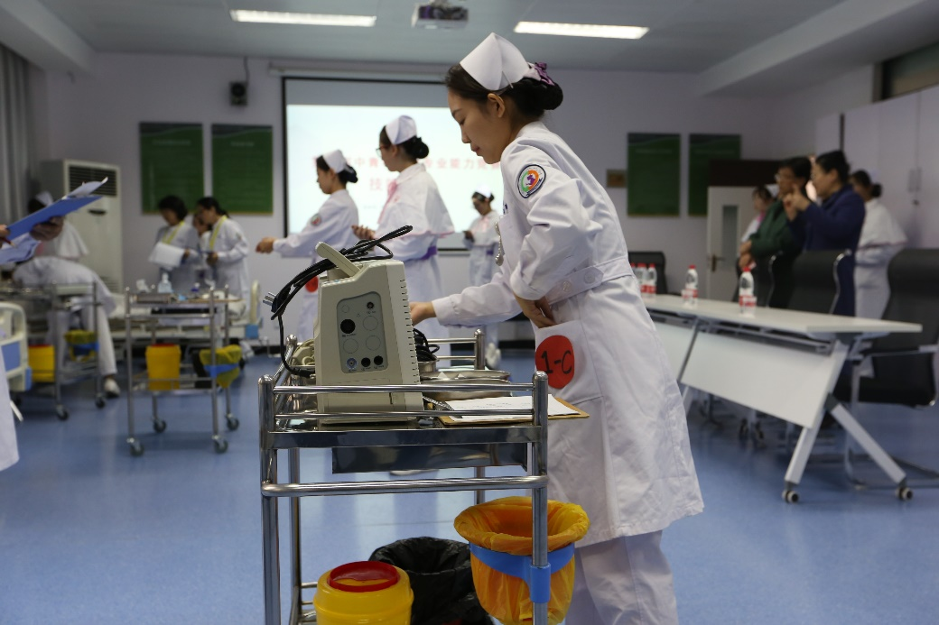
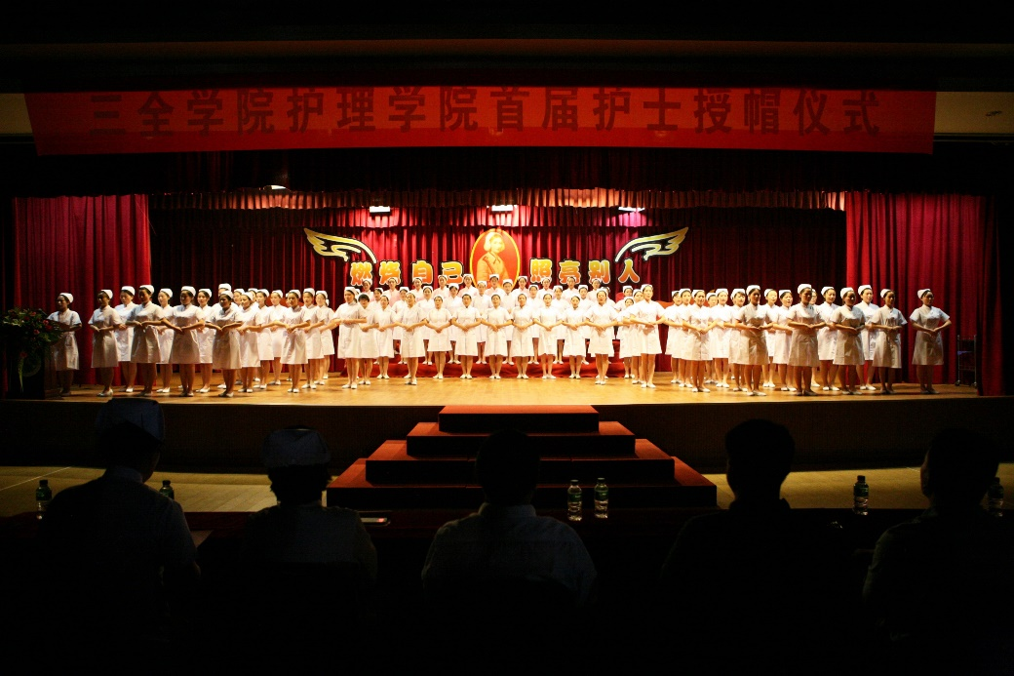
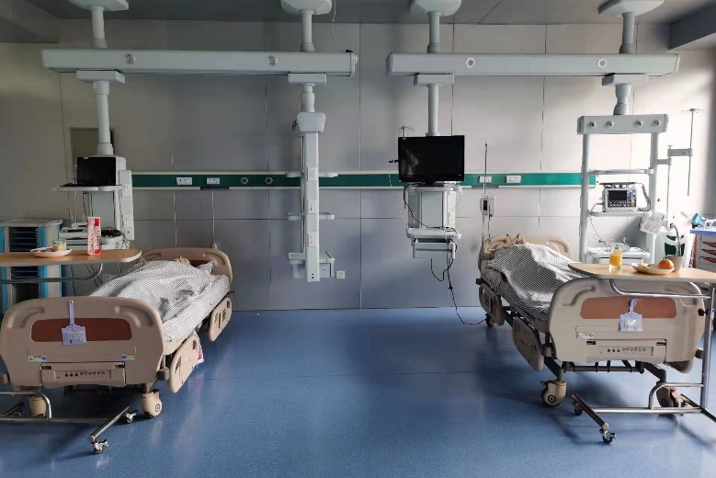
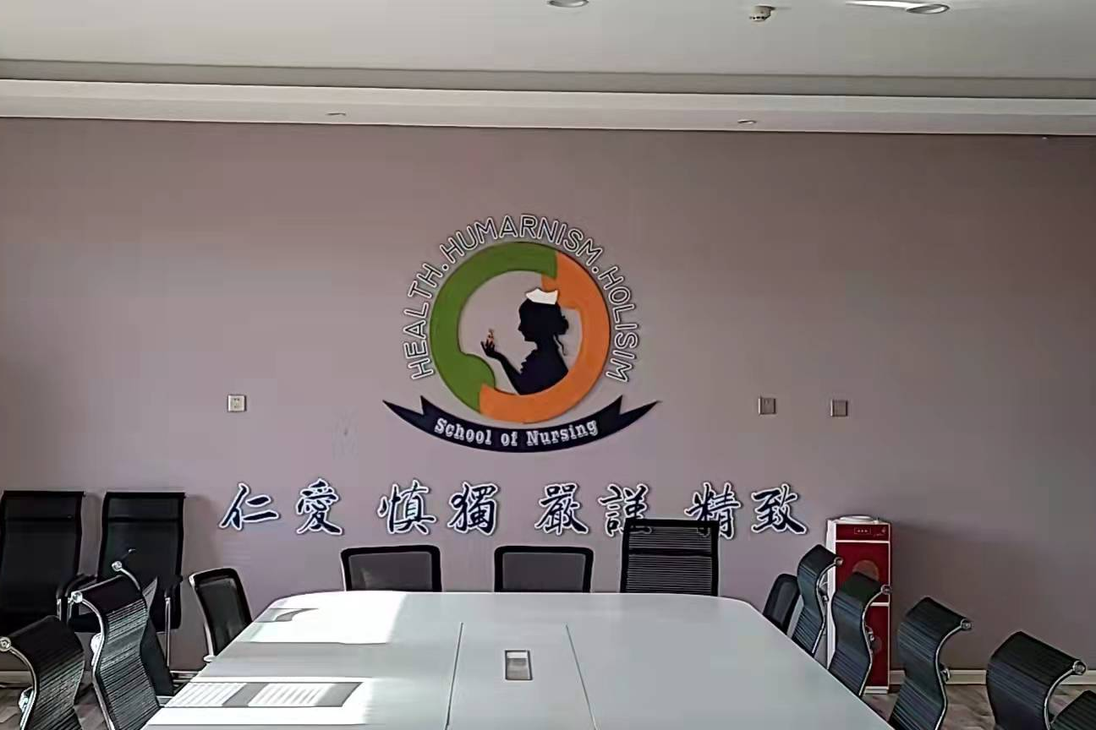
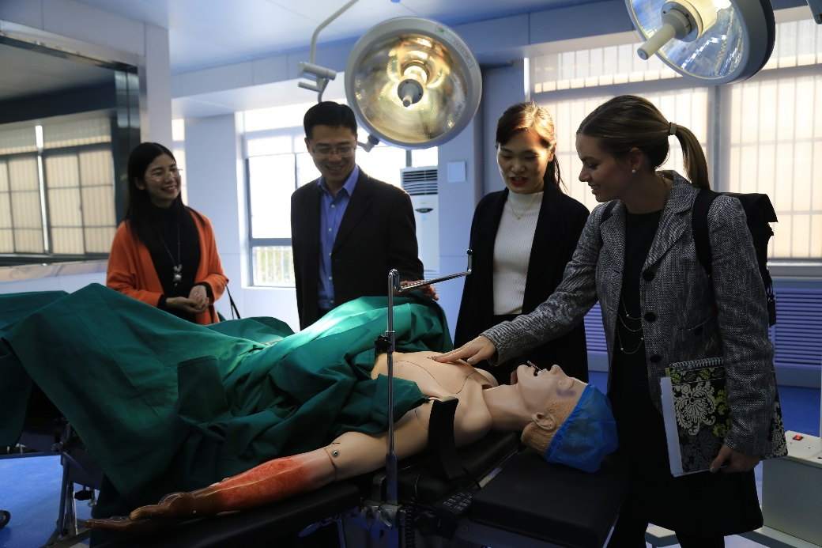
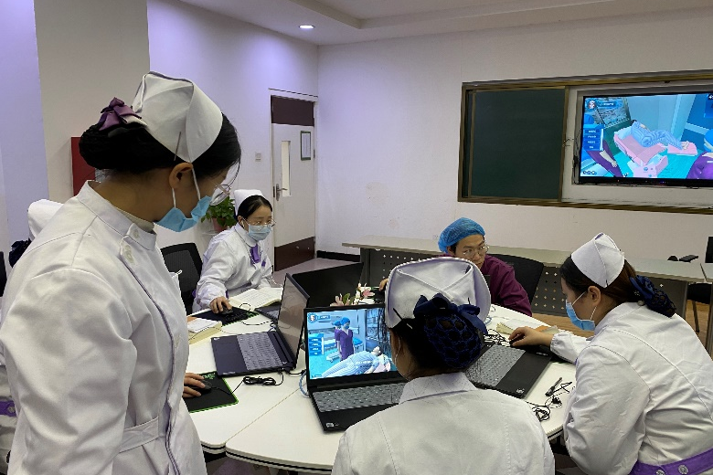
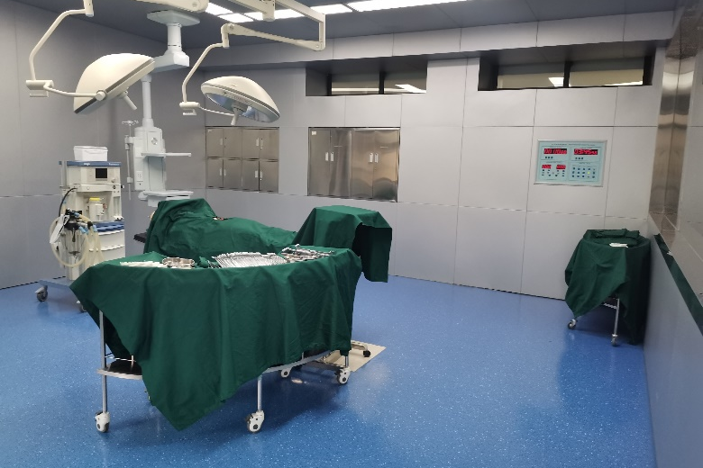

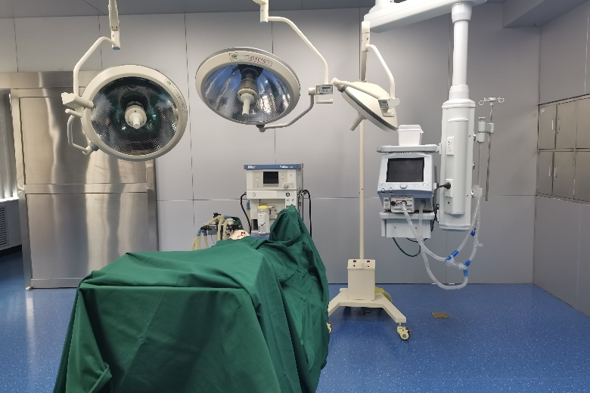
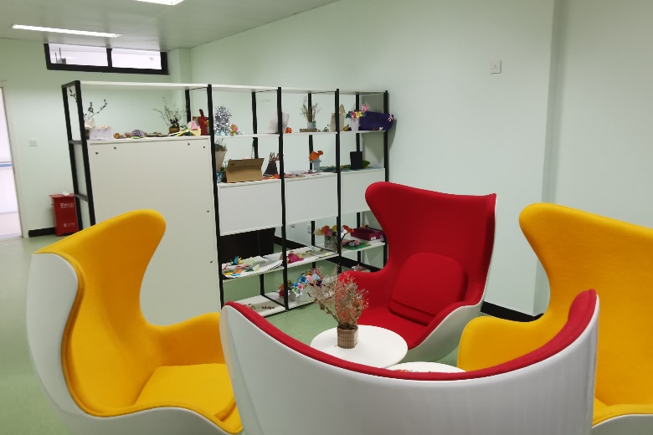
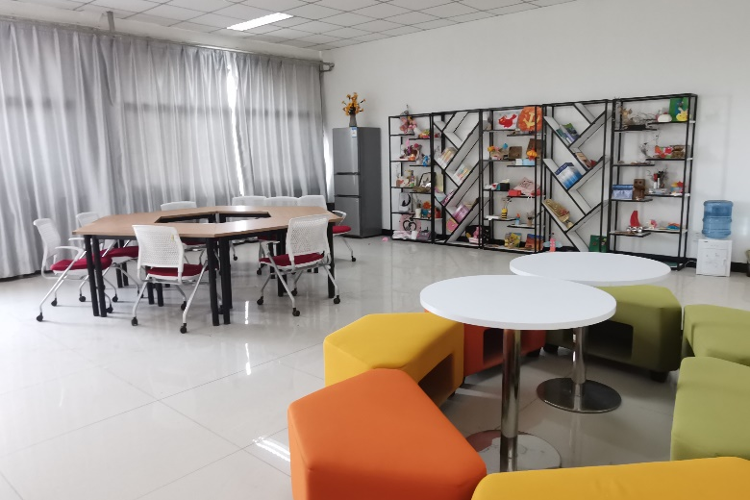
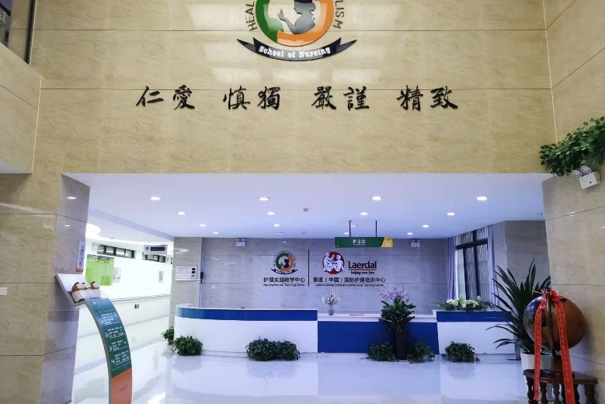
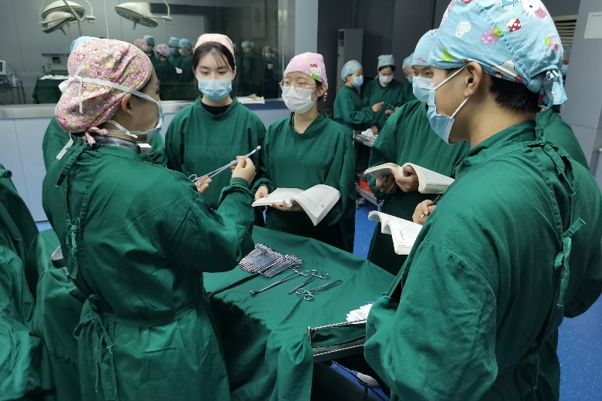
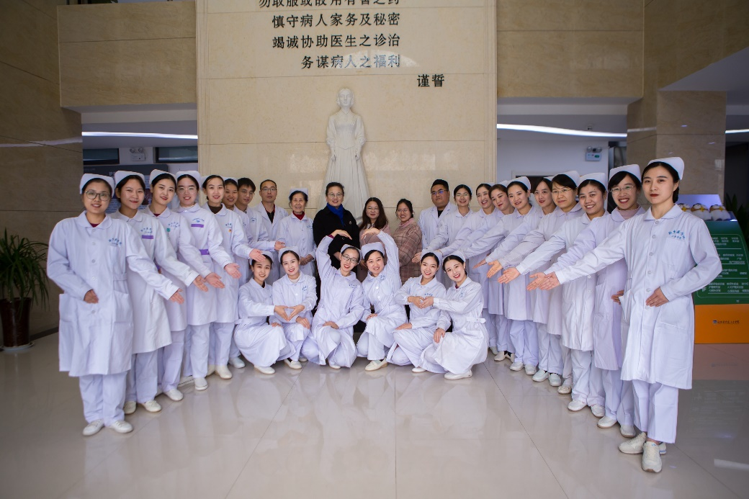
新乡医学院三全学院护理学院

Slide 2

第二章 心理学基础
---护理心理学
主讲人：杨昕岳

Slide 3
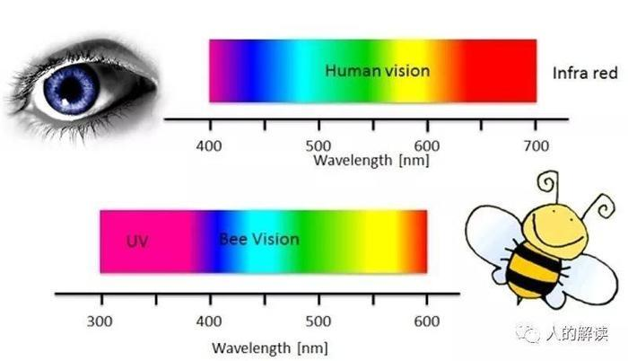
第二节 心理过程
（一）感觉
3.感受性与感觉阈限
机体对刺激的感受能力的大小称为感受性。
用阈限来衡量
感受性的变化

Slide 4
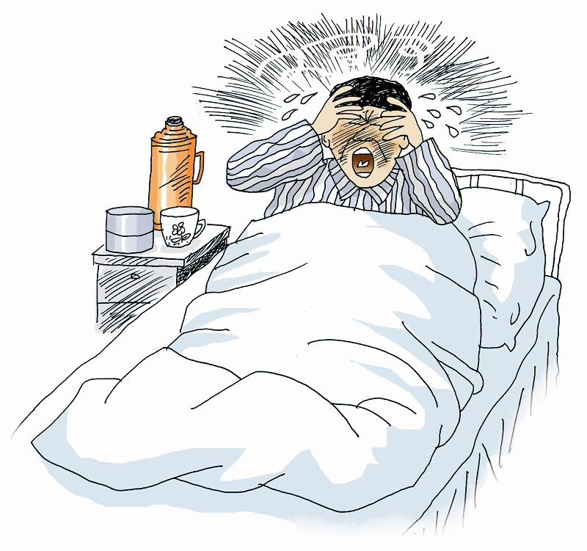
讨论话题
在临床护理中如何运用感受性发展的规律来开展工作？
感受性发展规律
随年龄增长先上升后下降的变化，到青年期达到高峰，老年期普遍下降。
生病后感受性也会发生变化，如听觉和视觉、痛觉感受性提高，味觉感受性降低。

Slide 5
第二节 心理过程
4.感觉特性
感觉适应
感觉对比
感觉后像
联觉
感觉补偿

Slide 6


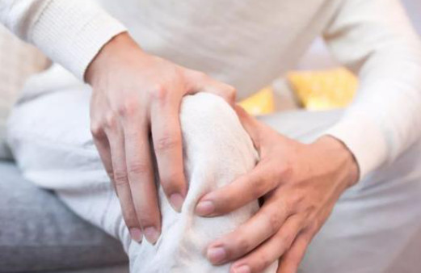
（1）感觉适应
由于刺激物对感受器的持续作用而使感受性发生变化（降低）的现象。
讨论话题
痛觉有无适应？有什么意义？

Slide 7


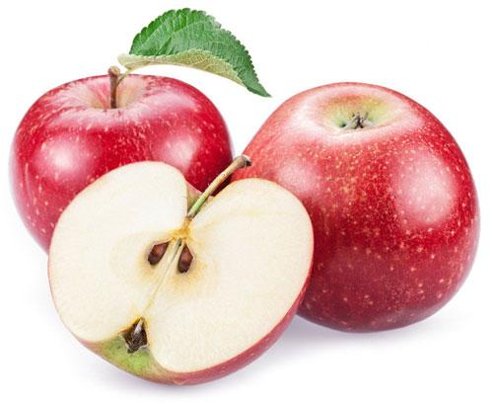
（2）感觉对比
同一感受器接受不同的刺激而使感受性发生变化的现象。
①同时对比：几个刺激物同时作用于同一感受器时产生的感觉对比
②先后对比：几个刺激物先后作用于同一感受器时产生的感觉对比。

Slide 8

（3）感觉后像
当刺激停止作用以后，感觉并不立即消失，还能保持一个极短的时间，这种暂时保留下来的感觉印象就叫做后像。
盯着灯泡之后，闭上眼睛，眼前会出现灯的光亮形象位于黑色背景之上，即正后像，以后可能看到一个黑色形象出现在光亮背景上，即负后像。

Slide 9
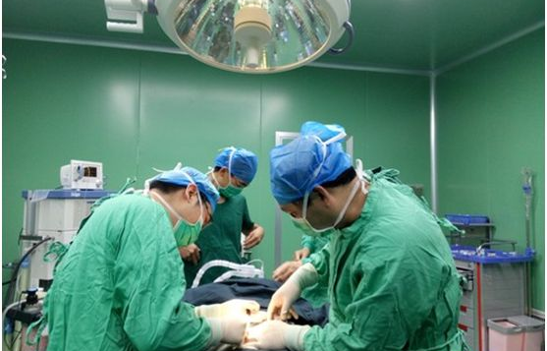

请盯住左边图基地的黑点最少30秒，然后快速将双眼移到右侧白色区域的黑点处，你能看到什么？
讨论话题：
“为什么把手术服设计成蓝色或绿色？”

Slide 10


（4）联觉
当种感官受到刺激时出现另一感官的感觉和表象称为联觉。
（比如:暖色冷色、甜蜜的嗓音、沉重的脚步声等）

Slide 11
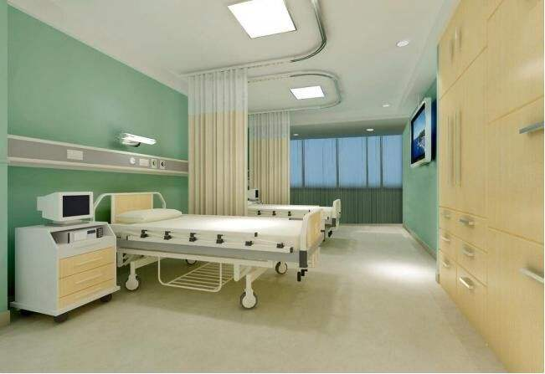
讨论话题
色彩设计对人的生理、心理都有很大的影响，如何利用色彩为医院和病房营造轻松，舒缓的氛围？
（3）联觉
不同的颜色可以引起不同的心理效应。
如蓝色使人镇静；
绿色使人身体上放松；
红色使人清醒，血压增高；
淡黄色有平衡情绪低落作用；
紫色使孕妇安定减轻痛苦。

Slide 12
医院在色彩设计方面，应做到淡、柔、洁、雅，可以暖色系或浅色系为主，例如，治疗室宜采用令人情绪稳定的淡蓝色，病房宜采用令人心境平和的暖色，走廊宜以淡黄色为主，有平衡情绪低落作用等。
在大厅和走廊的适当地方摆放一些植物，不但可以美化环境，而且植物的青绿色对人的心理有镇静作用。在材料色彩的选择上也要体现温馨感，尽量使空间更加生动，更具亲和力。

Slide 13
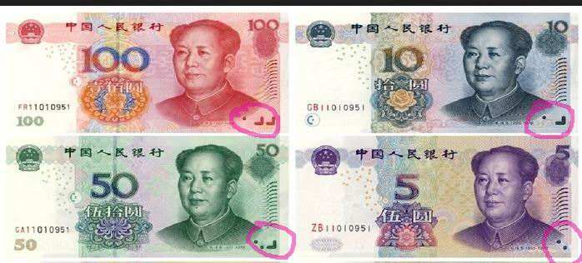
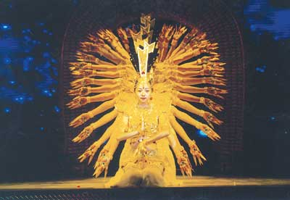
（5）感觉补偿
某感觉系统的功能丧失后其他感觉系统的功能来弥补。

Slide 14
Notes:
这节课我们就讲到这里，谢谢

